Slide 1


Slide 2

6.Bölüm
İŞ SAĞLIĞI VE GÜVENLİĞİ PROFOSYONELLERİ,
GÖREV, YETKİ VE SORUMLULUKLARI
A

Slide 3

6.1 İŞ GÜVENLİĞİ UZMANI
6.2 İŞ YERİ HEKİMİ
6.3 DİĞER SAĞLIK PERSONELİ
6.4 İŞ SAĞLIĞI VE GÜVENLİĞİ PROFESYONELLERİNİN
GÖREVLENDİRİLMESİ
6.5 İŞ SAĞLIĞI VE GÜVENLİĞİ PROFESYONELLERİNİN
GÖREVLENDİRME SÖZLEŞMELERİ

Slide 4
İŞ SAĞLIĞI VE GÜVENLİĞİ PROFOSYONELLERİ, GÖREV, YETKİ
VE SORUMLULUKLARI
“İş yerlerinde iş sağlığı ve güvenliğinin sağlanmasında görev yapan, bakanlıkça yetkilendirilmiş ve belgelendirilmiş, yine bu hususta görev, yetki ve sorumlulukları belirlenmiş gerçek kişiler”.

Slide 5
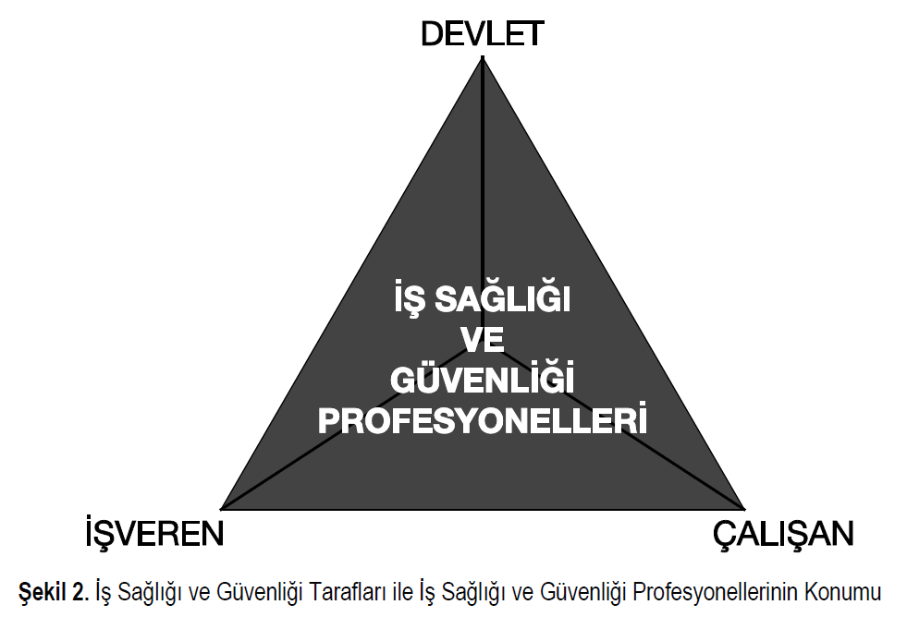

Slide 6
İŞ GÜVENLİĞİ UZMANI
Yönetmelikte yapılan tanımda, iş güvenliği uzmanı; “İş sağlığı ve güvenliği alanında görev yapmak üzere Bakanlıkça yetkilendirilmiş, iş güvenliği uzmanlığı belgesine sahip, Bakanlık ve ilgili kuruluşlarında çalışma hayatını denetleyen müfettişler ile mühendislik veya mimarlık eğitimi veren fakültelerin mezunları ile teknik eleman” olarak tanımlanmaktadır.

Slide 7
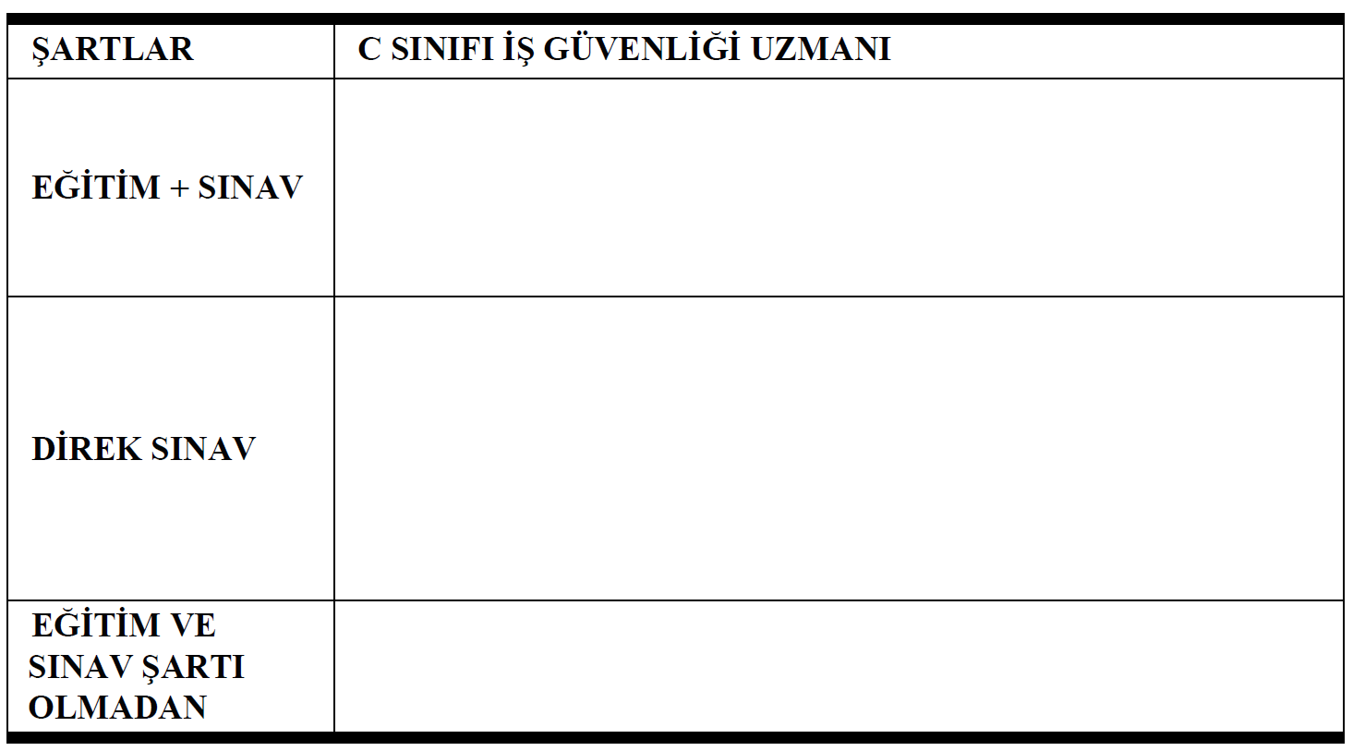

Slide 8
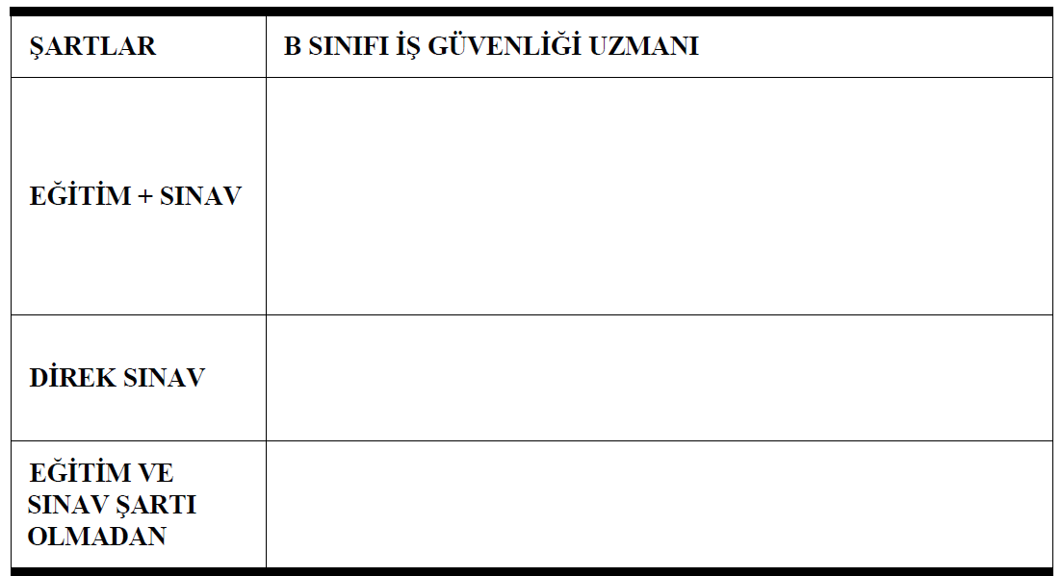

Slide 9
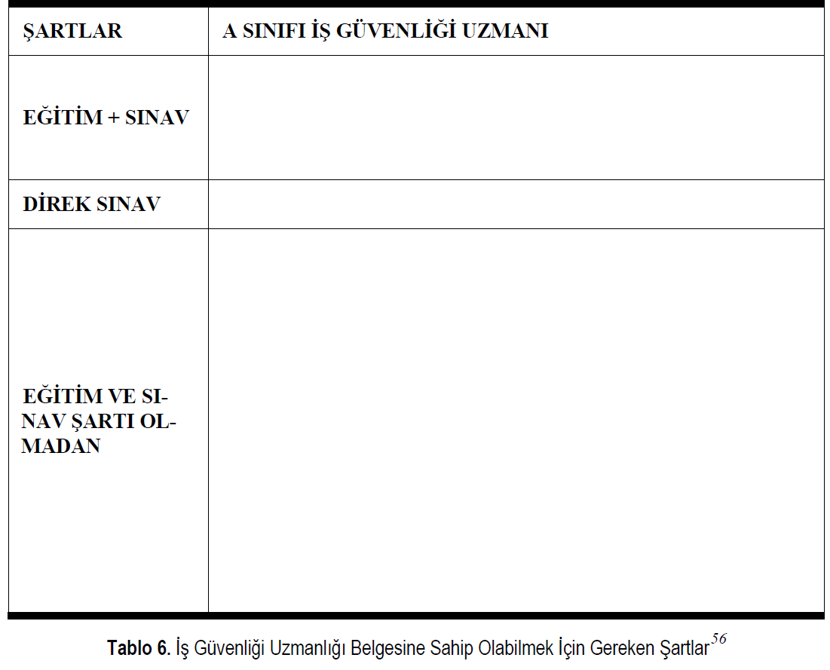

Slide 10
6.1.1 İş Güvenliği Uzmanlığı Eğitimi,
Sınav Ve Belgelendirilmesi
6.1.2 İş Güvenliği Uzmanlarının Çalışma Süreleri
6.1.3 İş Güvenliği Uzmanlarının Görevleri
6.1.4 İş Güvenliği Uzmanlarının Yetkileri
6.1.5 İş Güvenliği Uzmanlarının Yükümlülükleri

Slide 11
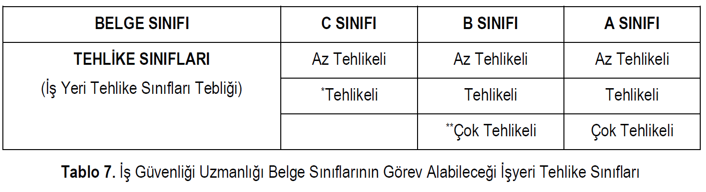

Slide 12
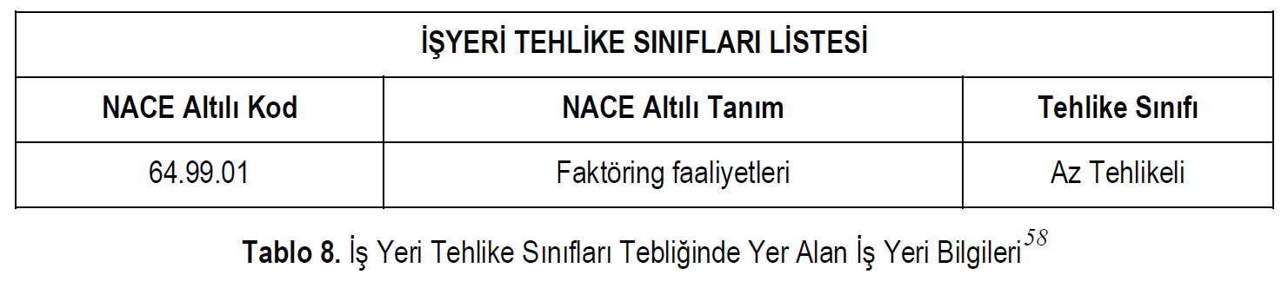

Slide 13
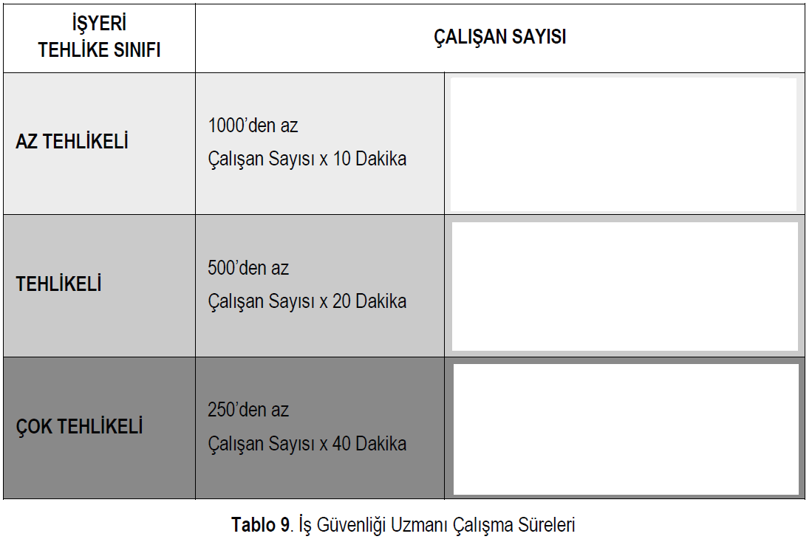

Slide 14
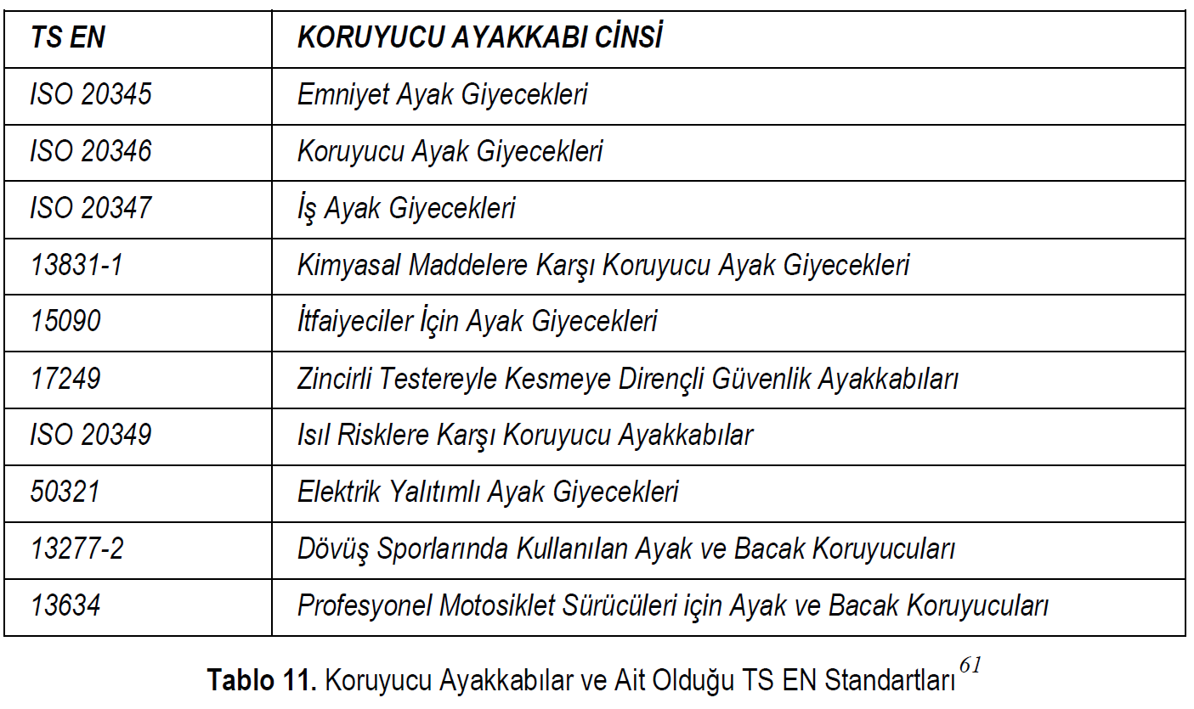

Slide 15
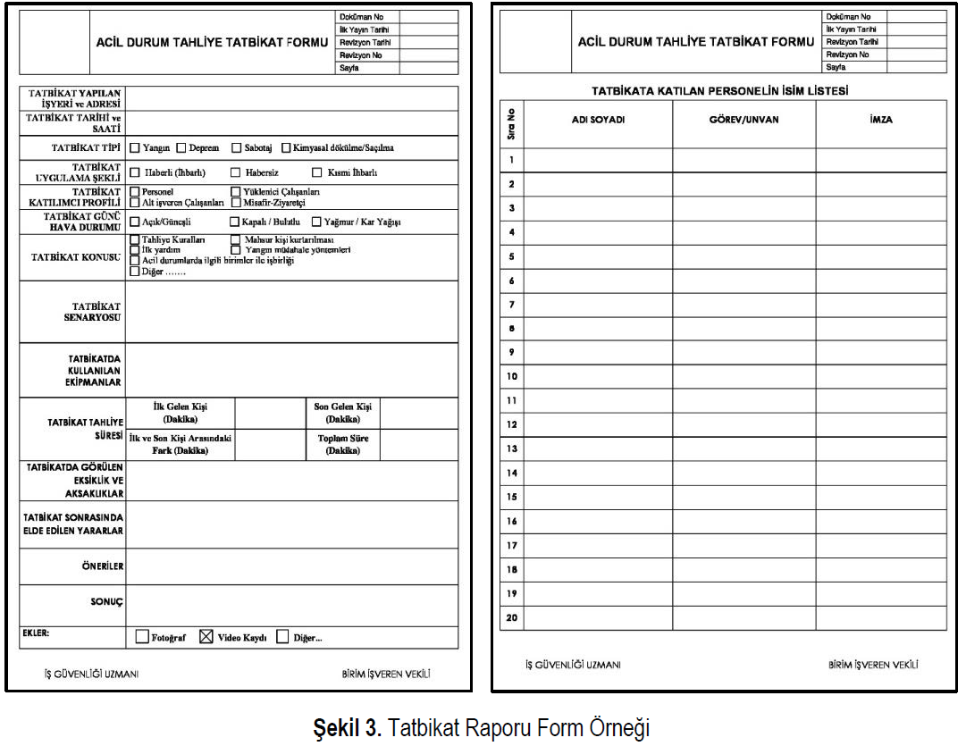

Slide 16
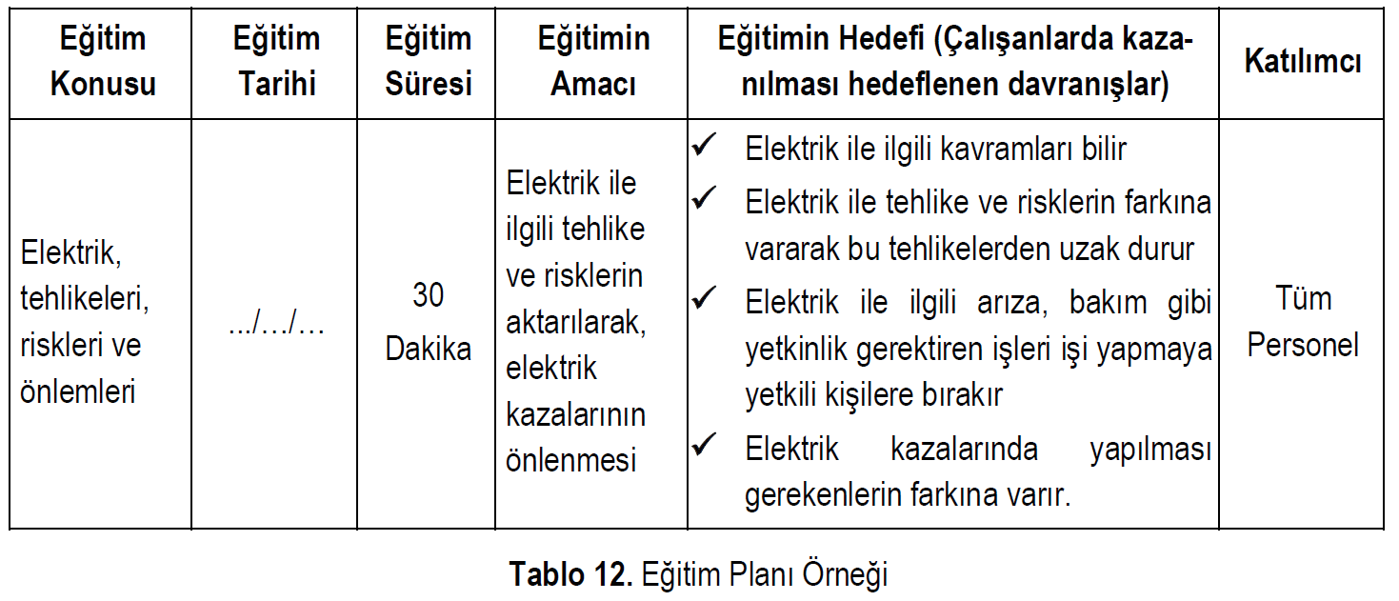

Slide 17
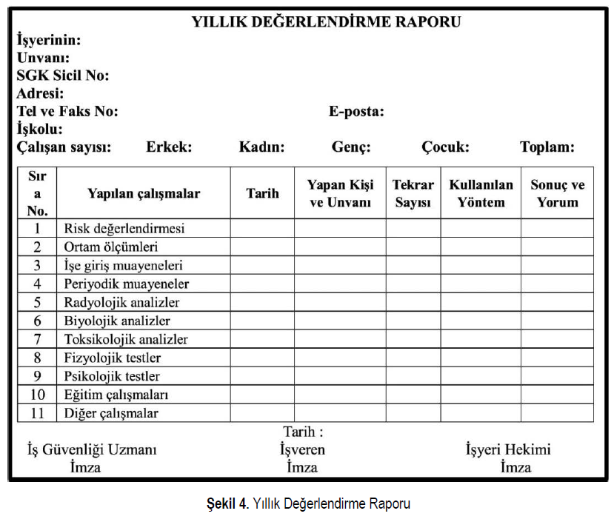

Slide 18
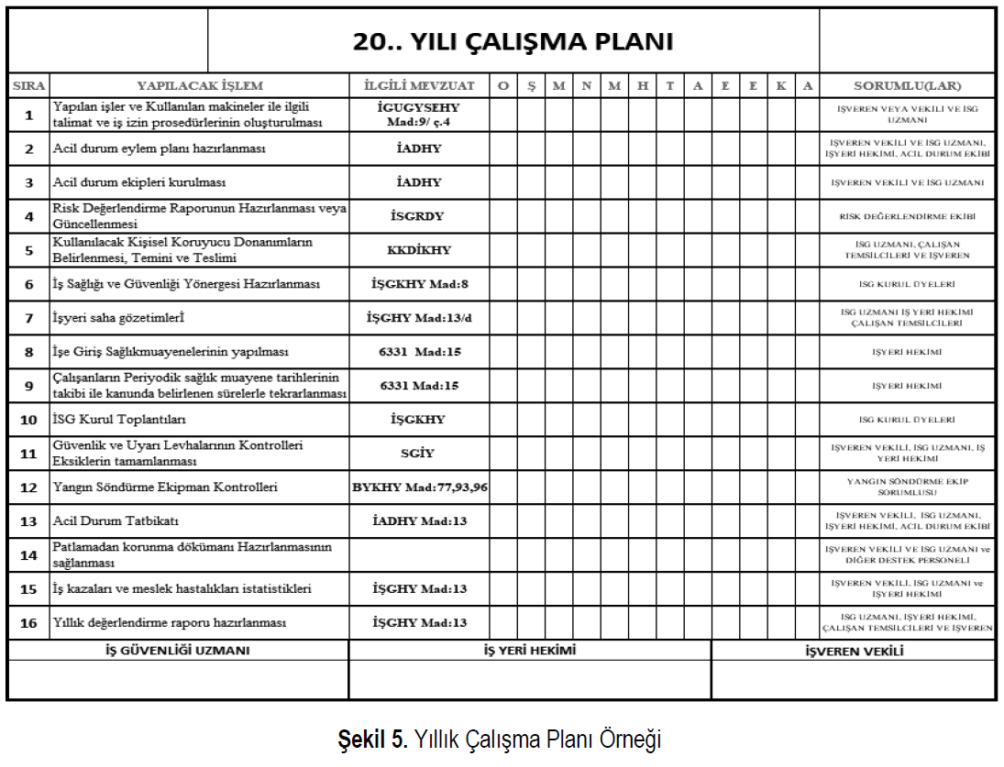

Slide 19
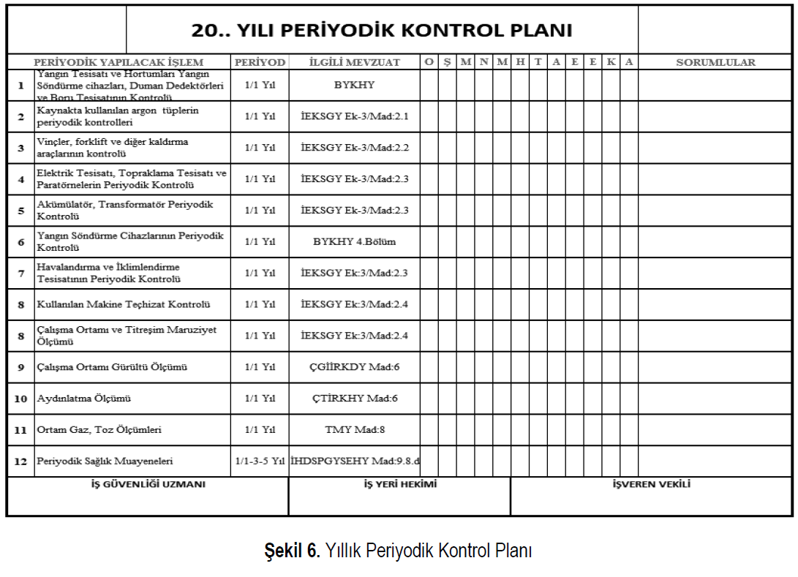

Slide 20
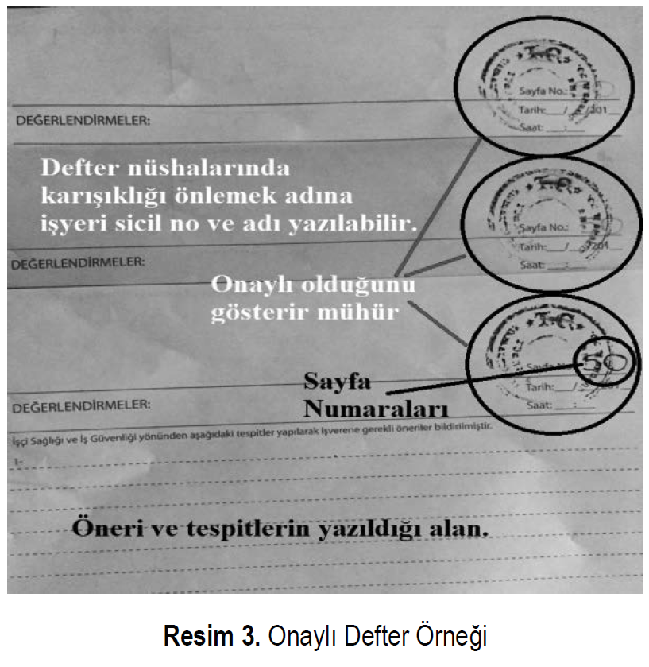

Slide 21
İŞ YERİ HEKİMİ
6331 sayılı iş sağlığı ve güvenliği kanunu ile birlikte birçok yönetmelikte açıklandığı üzere İş yeri hekimi; İş sağlığı ve güvenliği alanında görev yapmak üzere Bakanlıkça yetkilendirilmiş iş yeri hekimliği belgesine sahip hekim olarak tanımlanmıştır.

Slide 22
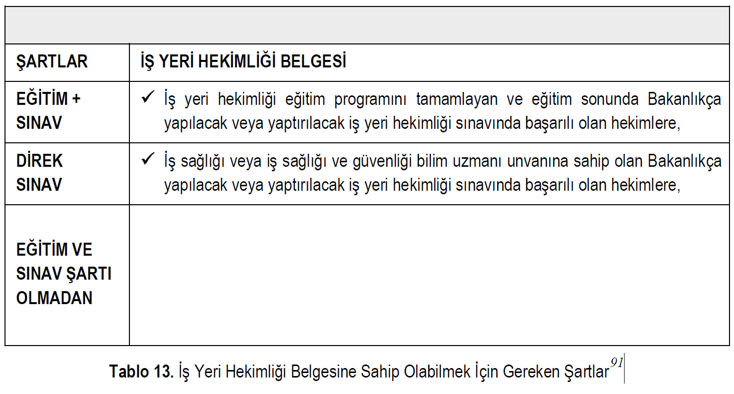

Slide 23
6.2.1 İş Yeri Hekimlerinin Eğitimi, Sınav ve
Belgelendirilmesi
6.2.2 İş Yeri Hekimlerinin Çalışma Süreleri
6.2.3 İş Yeri Hekimlerinin Görevleri

Slide 24
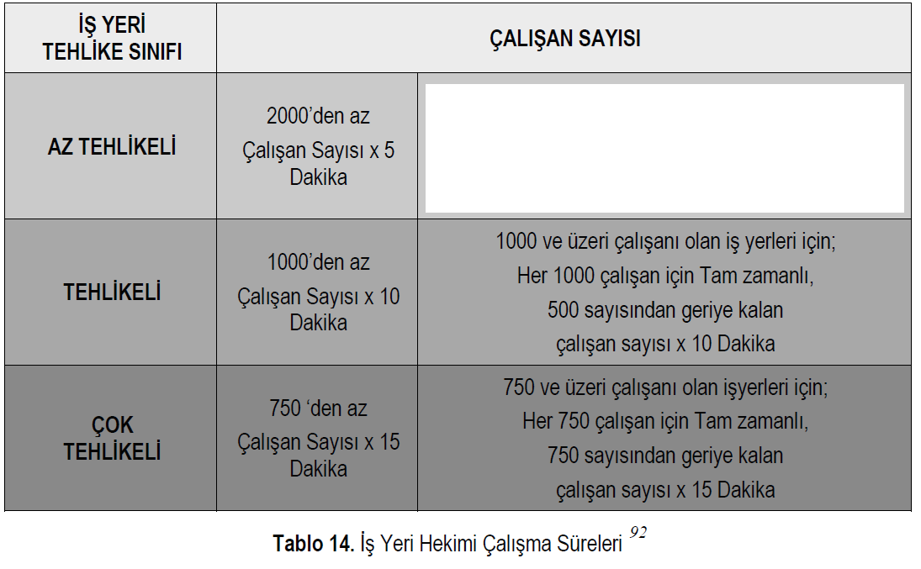

Slide 25
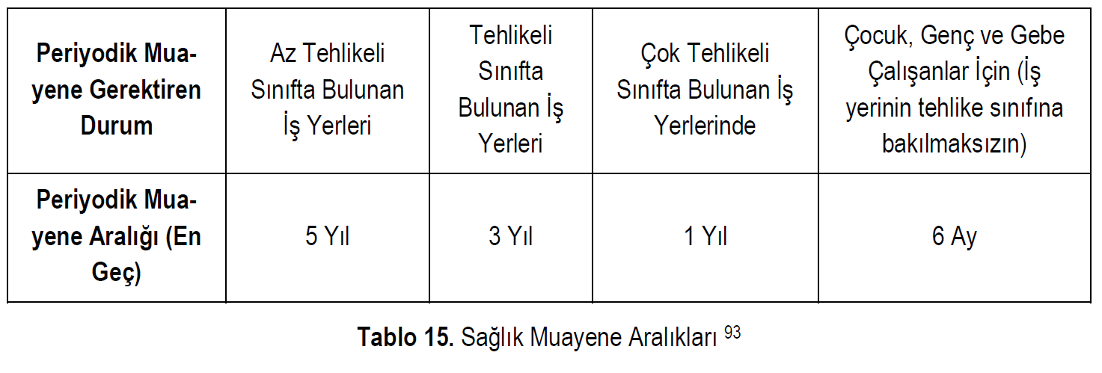

Slide 26
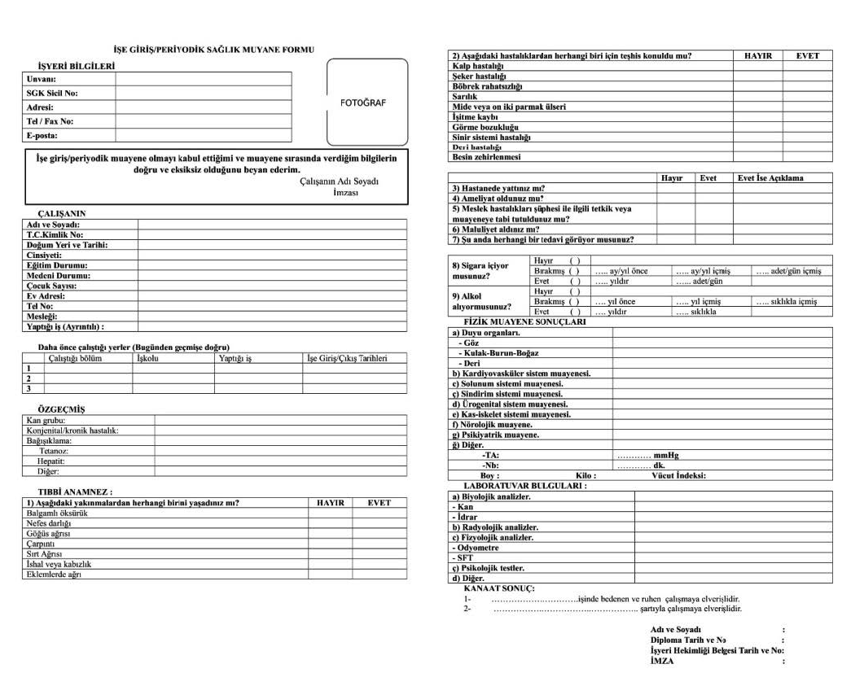

Slide 27
DİĞER SAĞLIK PERSONELİ
İşyeri Hekimi ve Diğer Sağlık Personelinin Görev, Yetki, Sorumluluk ve Eğitimleri Hakkında Yönetmelik te; “İş sağlığı ve güvenliği hizmetlerinde görevlendirilmek üzere Bakanlıkça belgelendirilmiş hemşire, sağlık memuru, acil tıp teknisyeni ve çevre sağlığı teknisyeni diplomasına sahip olan kişiler ile Bakanlıkça verilen iş yeri hemşireliği belgesine sahip kişiler” olarak tanımlanmıştır.

Slide 28
6.3.1 Diğer Sağlık Personeli Eğitimi, Sınav ve
Belgelendirilmesi
6.3.2 Diğer Sağlık Personellerinin Çalışma Süreleri
6.3.3 Diğer Sağlık Personeli Görevleri

Slide 29
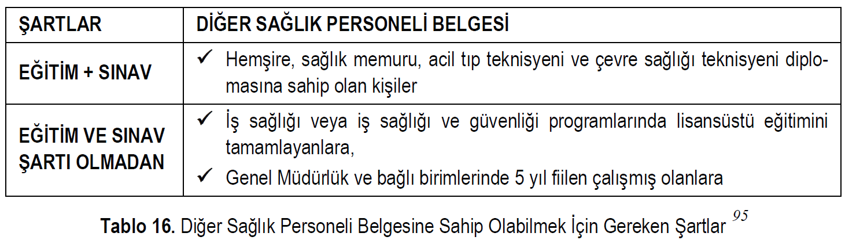

Slide 30
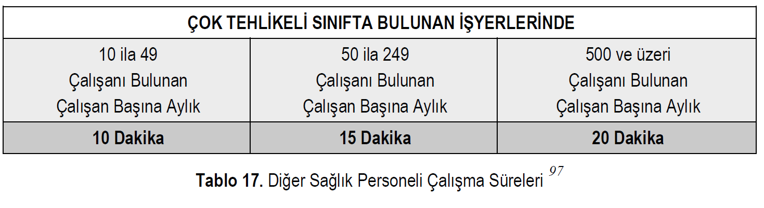

Slide 31
İŞ SAĞLIĞI VE GÜVENLİĞİ PROFESYONELLERİNİN
GÖREVLENDİRİLMESİ
İş yerlerinde iş sağlığı ve güvenliğinin sağlanması için işverenlere yapılacaklar çalışmalar konularında rehber olarak görev alacak iş sağlığı ve güvenliği profesyonellerinin iş yerlerinde görevlendirilmesi, iş sağlığı ve güvenliği hizmetlerinin yürütülmesi konularında ki usul ve esasları mevzuatlarda düzenlenmiştir.

Slide 32
6.4.1 İşverenin Görevi Üstlenmesi
6.4.2 İş Yerinde Çalışanlar Arasından Görevlendirme
6.4.3 OSGB ve TSM’lerden Hizmet Alınması
6.4.4 Kamu Kurumlarında Görevlendirme

Slide 33
İŞ SAĞLIĞI VE GÜVENLİĞİ PROFESYONELLERİNİN
GÖREVLENDİRME SÖZLEŞMELERİ
İş sağlığı ve güvenliği hizmetlerinin yürütülmesi amacıyla görevlendirilecek olan iş sağlığı ve güvenliği profesyonelleri ile ilgili sözleşmeler İş Sağlığı ve Güvenliği Hizmetleri Yönetmeliğinin 14. maddesi görevlendirme belgesi ve sözleşmeler başlığı altında düzenlenmiştir.

Slide 34
6.5.1 İSGKATİP Sistemine Giriş ve Kullanımı
6.5.2 OSGB ile İş Sağlığı ve Güvenliği Profesyonelleri
Arasındaki Sözleşme
6.5.3 OSGB ile Hizmet Alan İş Yeri Arasındaki
İş Sağlığı ve Güvenliği Profesyoneli Sözleşmesi
6.5.3 İş Sağlığı ve Güvenliği Profesyoneli ile
Hizmet Alan İş Yeri Arasındaki Sözleşme

Slide 35
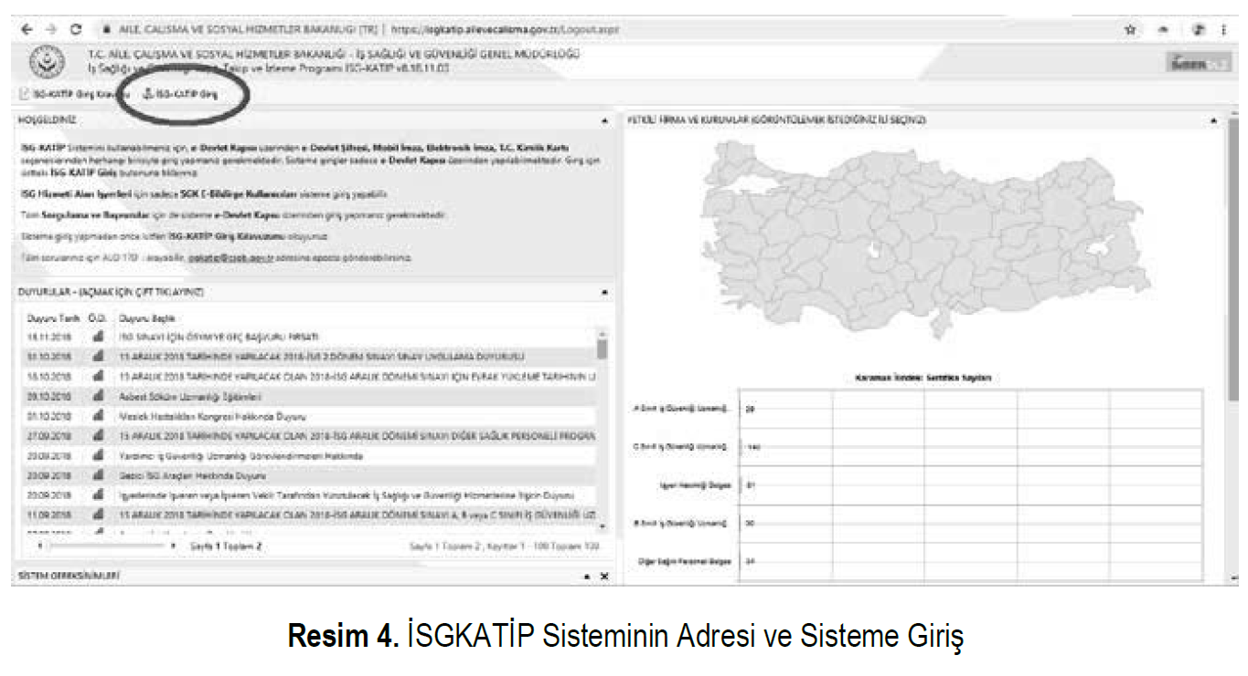

Slide 36
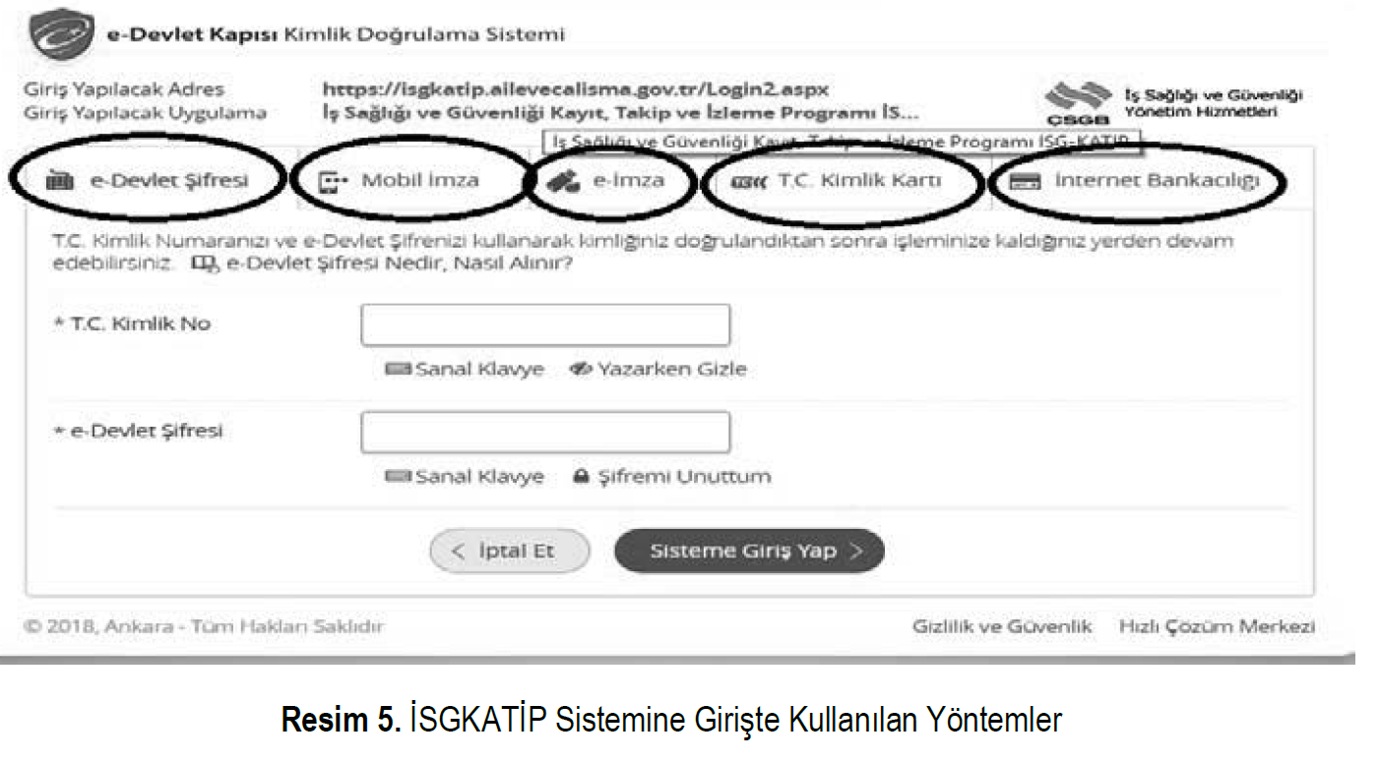

Slide 37
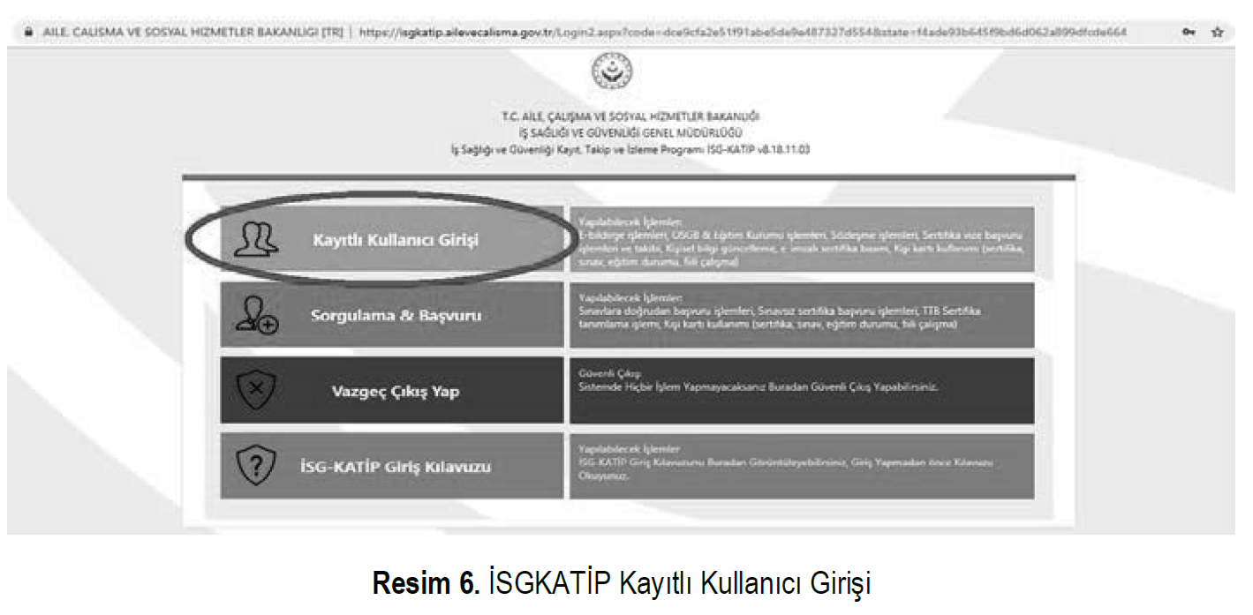

Slide 38
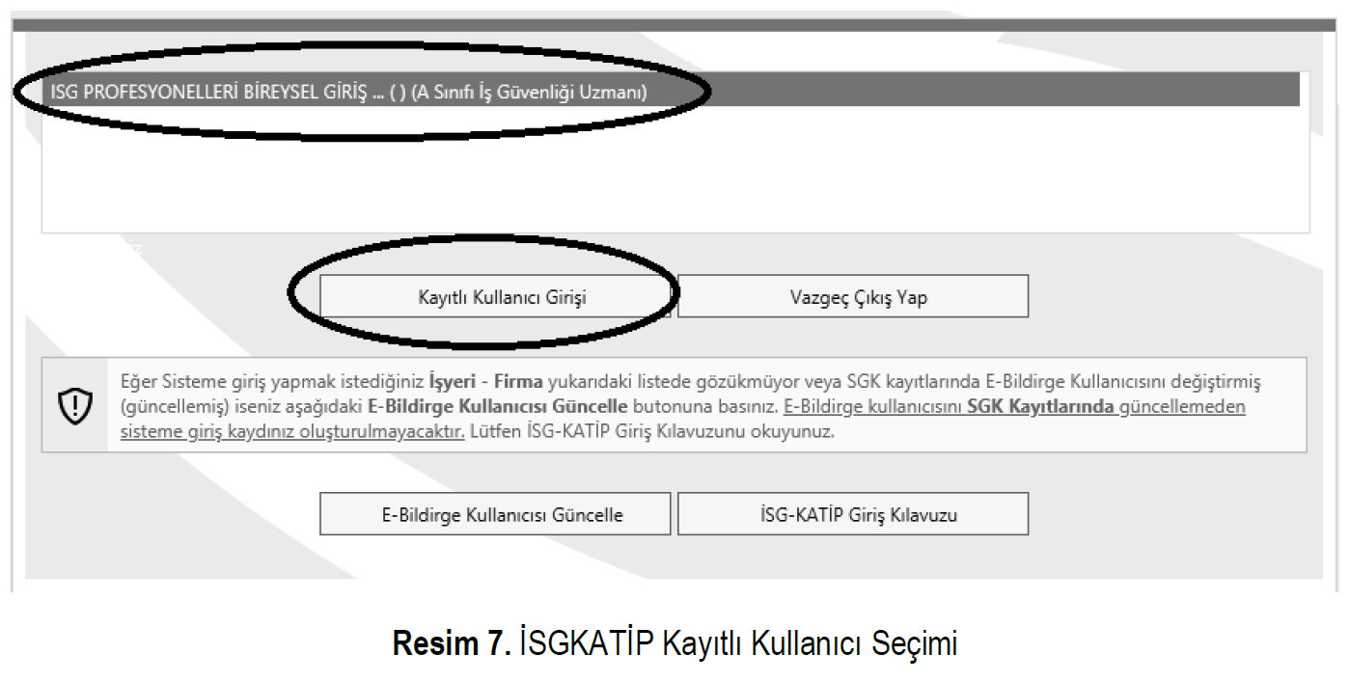

Slide 39
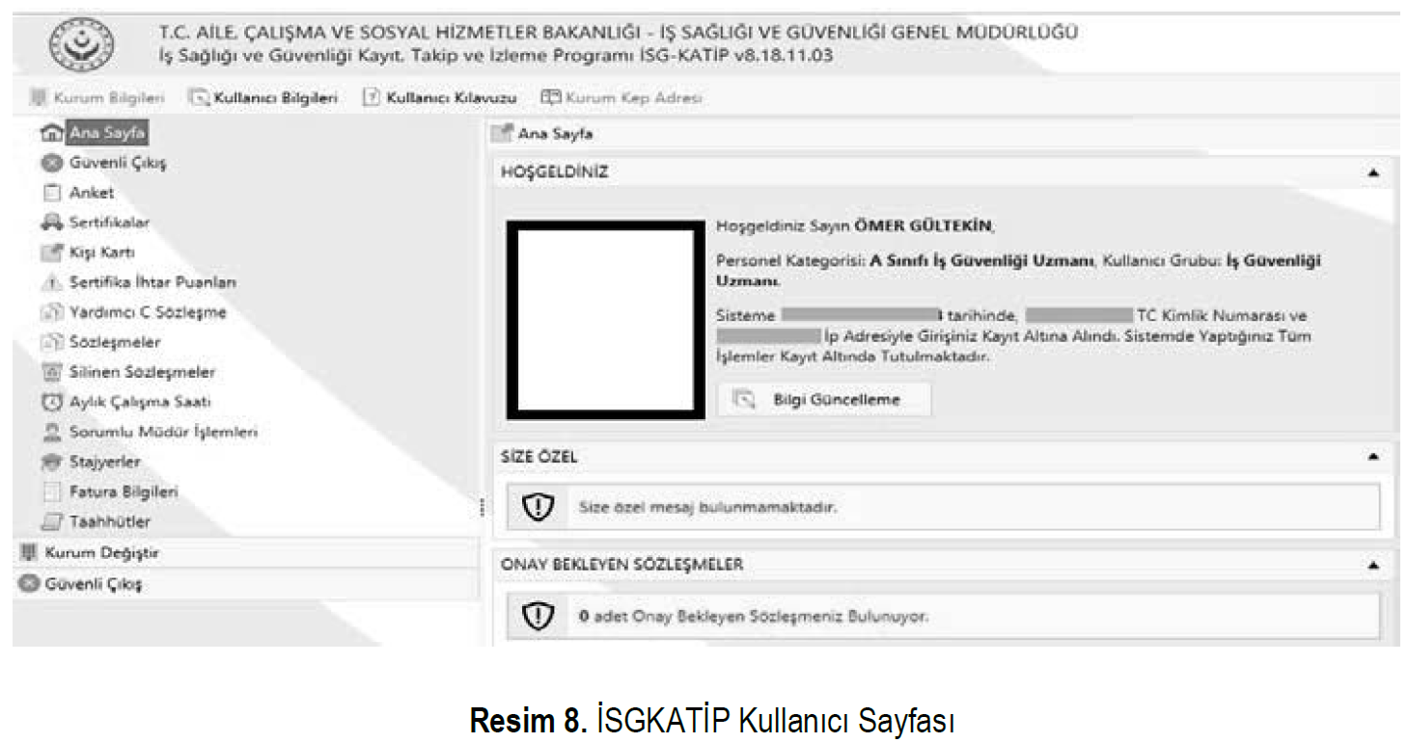

Slide 40
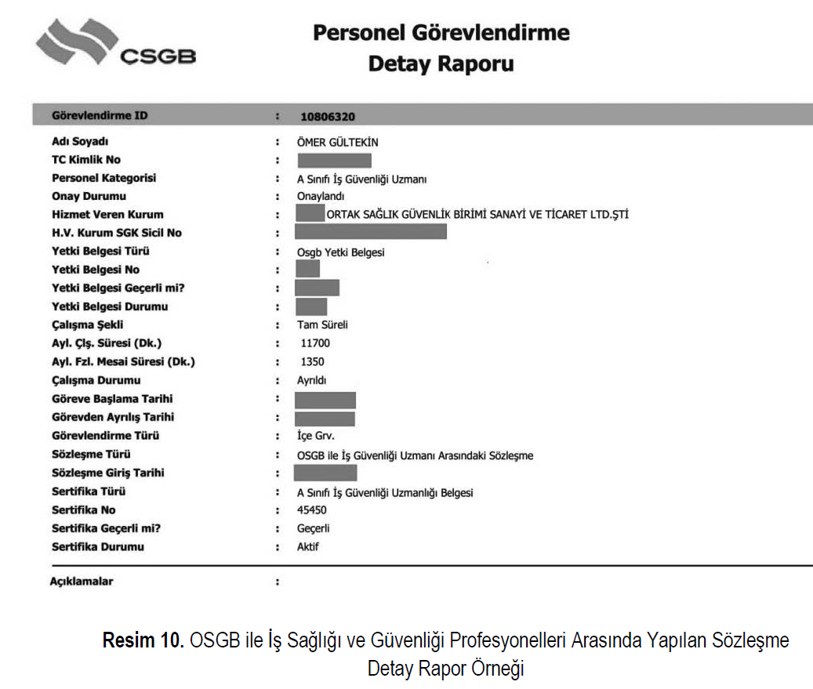

Slide 41
